Slide 1
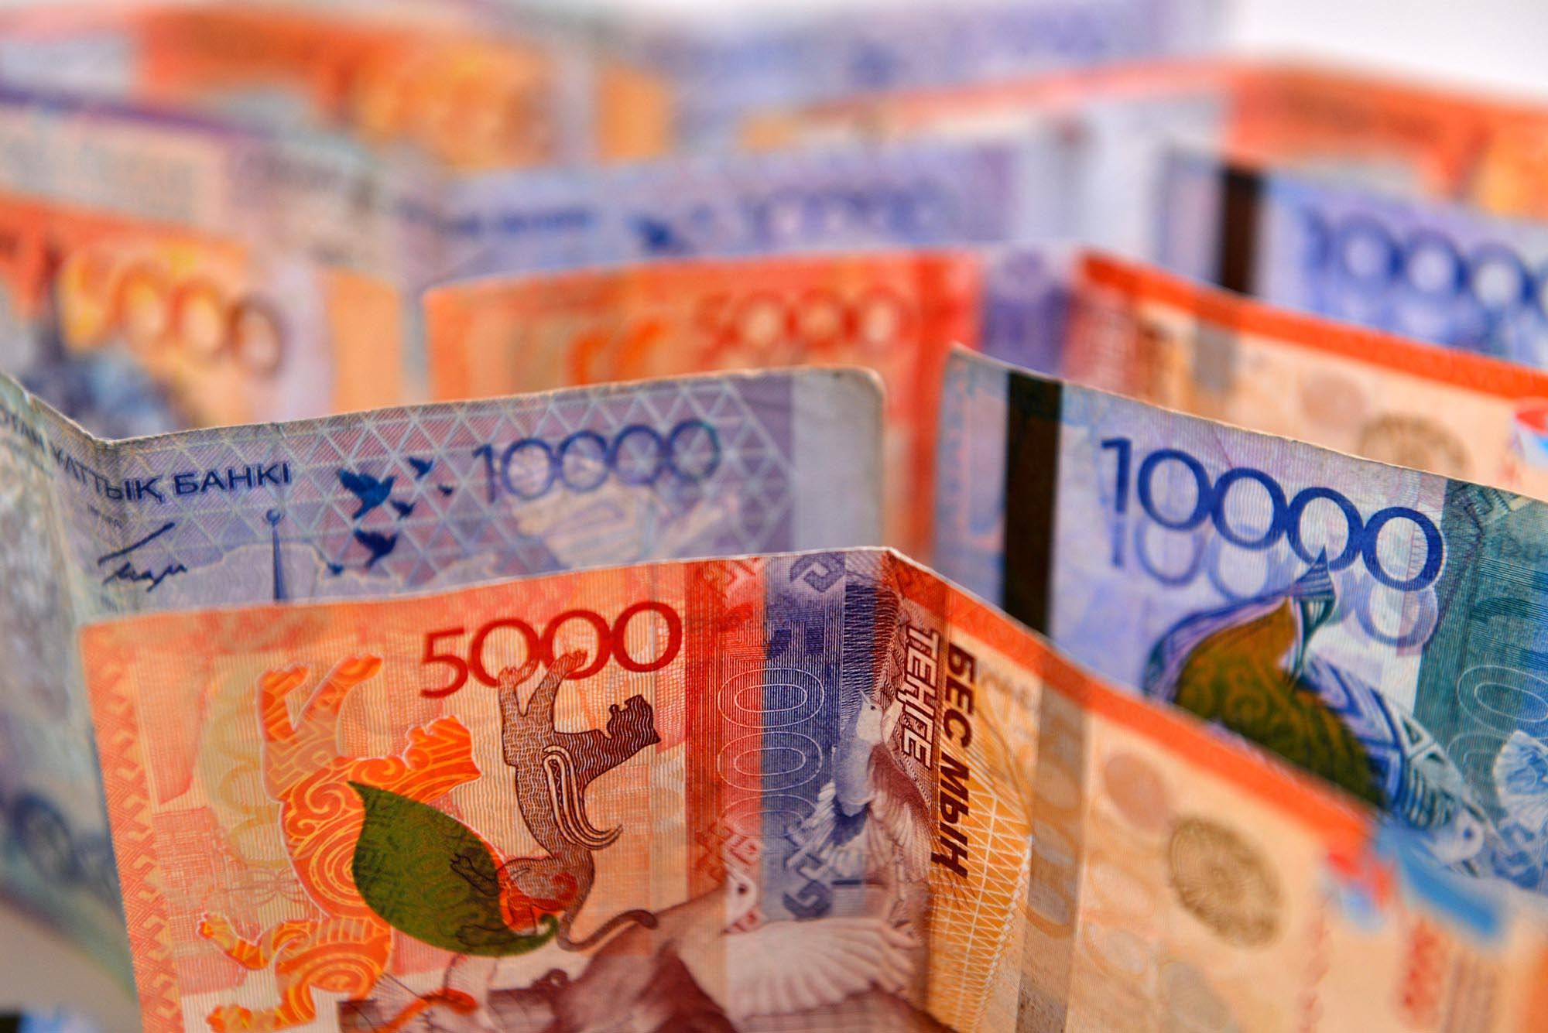
15 ноября
день национальной
валюты тенге

Slide 2
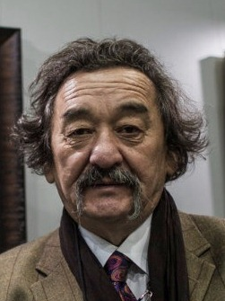
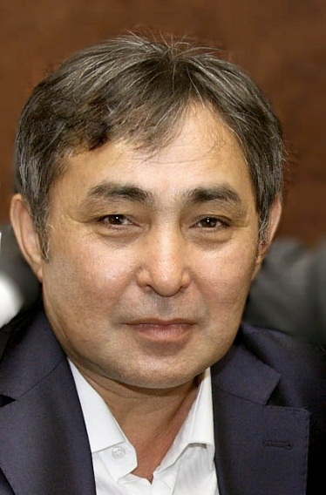
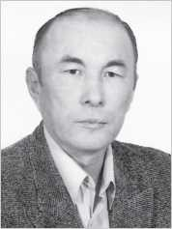
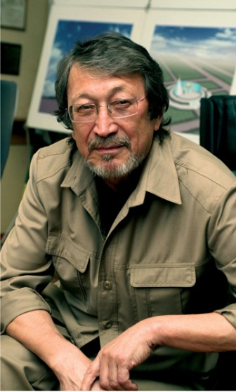
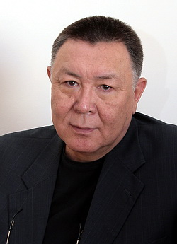
В 1991 году была создана спецгруппа дизайнеров: Мендыбай Алин, Досбол Касымов, Агимсалы Дузельханов, Тимур Сулейменов и Хайрулла Габжалилов.
Мендыбай
Алин
Досбол
Касымов
Агимсалы
Дузельханов
Тимур
Сулейменов
Хайрулла
Габжалилов

Slide 3
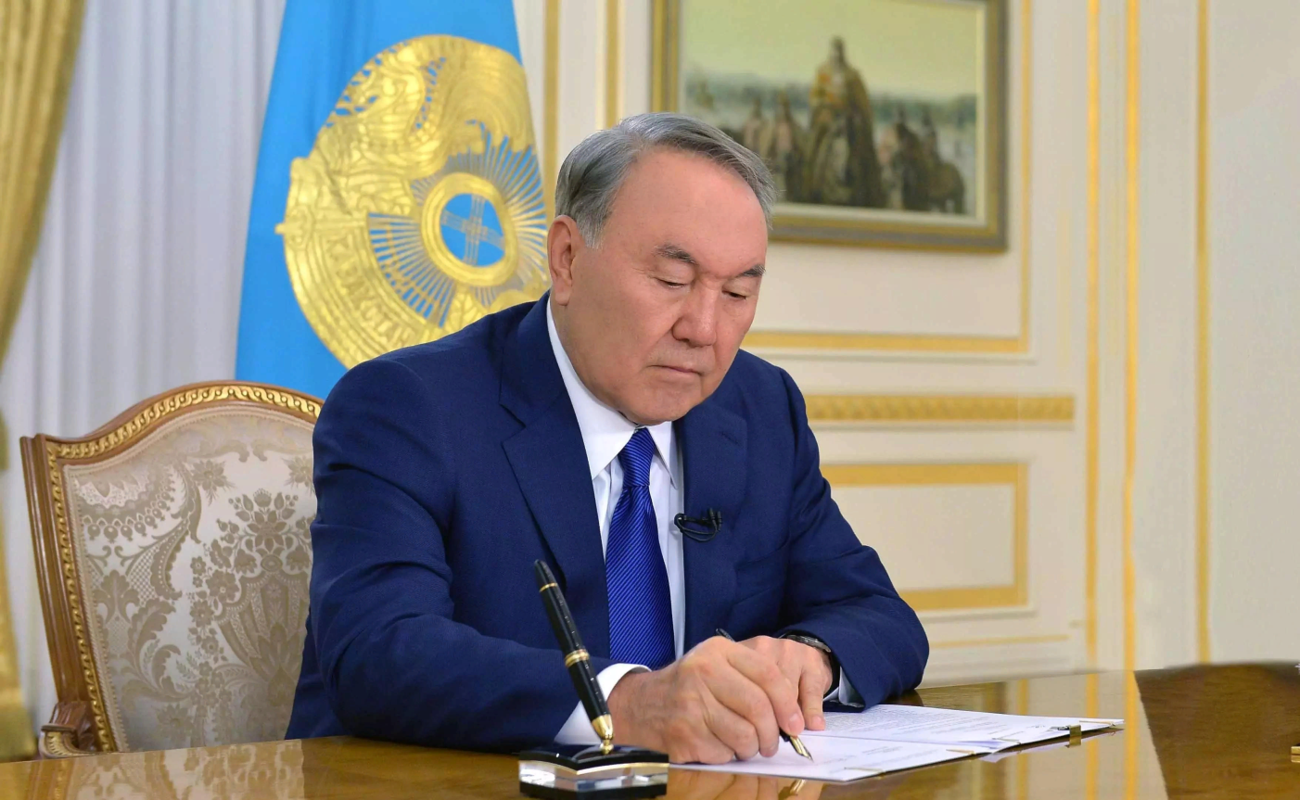
12 ноября 1993 года вышел указ Президента Республики Казахстан «О введении национальной валюты Республики Казахстан».

Slide 4
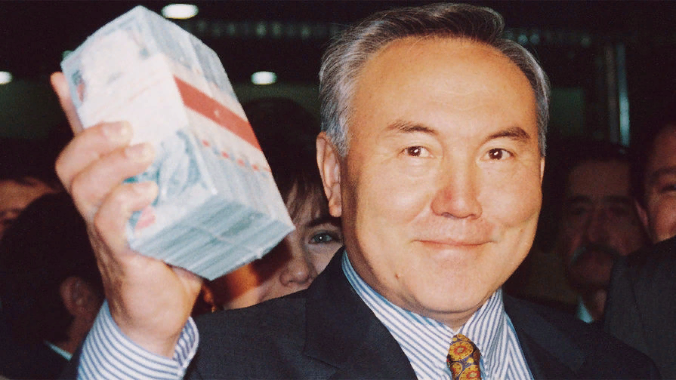
15 ноября страна празднует День национальной валюты республики. Вот уже 25 лет в Казахстане находится в обращении национальная валюта – тенге, являющаяся одним из признаков суверенитета государства.

Slide 5
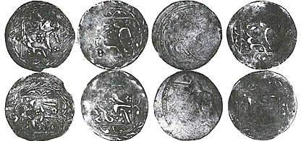
Само название "тенге" происходит от средневековых тюркских слов "денге" или "таньга", от которых, в свою очередь, произошло также название русской монеты – деньга и слово "деньги".

Slide 6
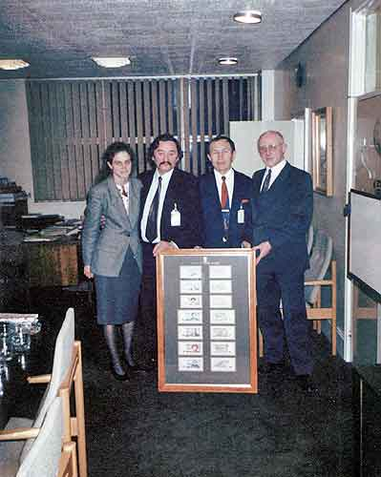
Производство национальной валюты было поручено британским фирмам "Харрисон и сыновья" и "Томас Делару". И если специальную бумагу для тенге заказали в Англии, то краску изготовила швейцарская фирма – единственная в мире, выпускающая краски для банкнот.

Slide 7
У казахстанского тенге 18 степеней защиты. Именно поэтому тенге считается одной из самых «экипированных» валют мира.
водяные знаки,
защитные нити,
прозрачное окно,
ультрафиолетовая защита,
серийные номера, совмещающиеся изображения - так и совершенно новые. К примеру:
Антикопировальный элемент (тартан, пирамида). При копировании линии разнонаправлено растрированной сетки разрушаются.
Золотое интаглио. Элемент защиты с плотным высокорельефным слоем золотистой металлической краски создаёт высокий уровень защиты от цветного копирования.
Микрошрифты. Микротексты выполнены различным способом печати повторяющегося текста или цифр, которые можно распознать при многократном увеличении.
Иридисцентная полоса. На полосе, отпечатанной специальной краской, имеющей золотистый блеск, при изменении угла наклона банкноты появляется рисунок.
Ирисовая печать. Специальный вид печати, при котором наблюдаются плавные изменения цвета при переходе от одной краски к другой.

Slide 8
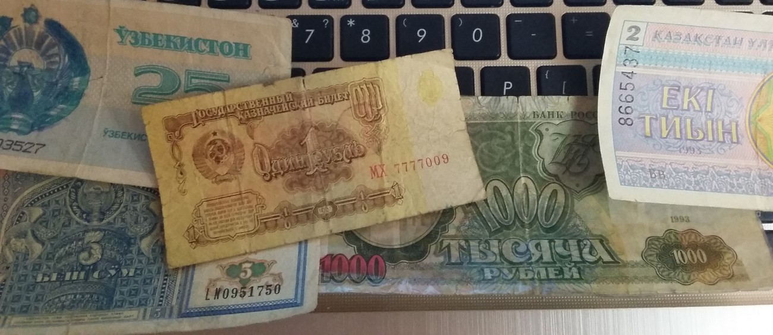
Первоначальный курс был установлен из расчета 4,75 тенге за один доллар США. А каждый тенге обменивался по курсу 1 к 500 советским рублям

Slide 9
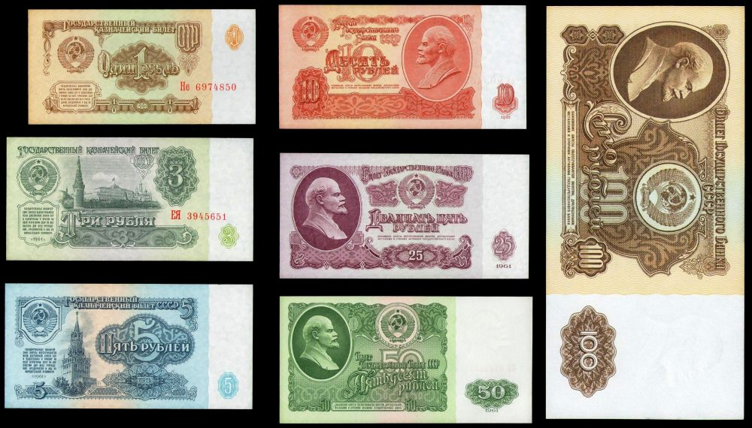
Обмен закончился 20 ноября этого же года в 8 часов вечера. В результате проведенного обмена из обращения изъято 950,6 млрд рублей СССР образца 1961–1992 годов.

Slide 10
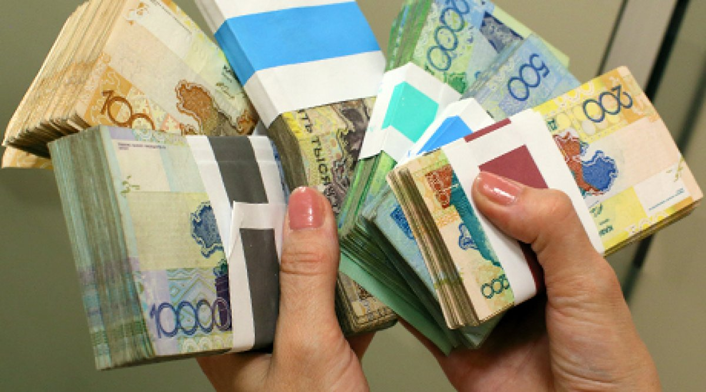
Казахстанский тенге считается одной из самых молодых валют в мире, так как страна одной из последних вышла из рублевой зоны.
Разработка же новой валюты заняла всего один год, после чего тенге прочно укрепил свои позиции в качестве национальной валюты.

Slide 11
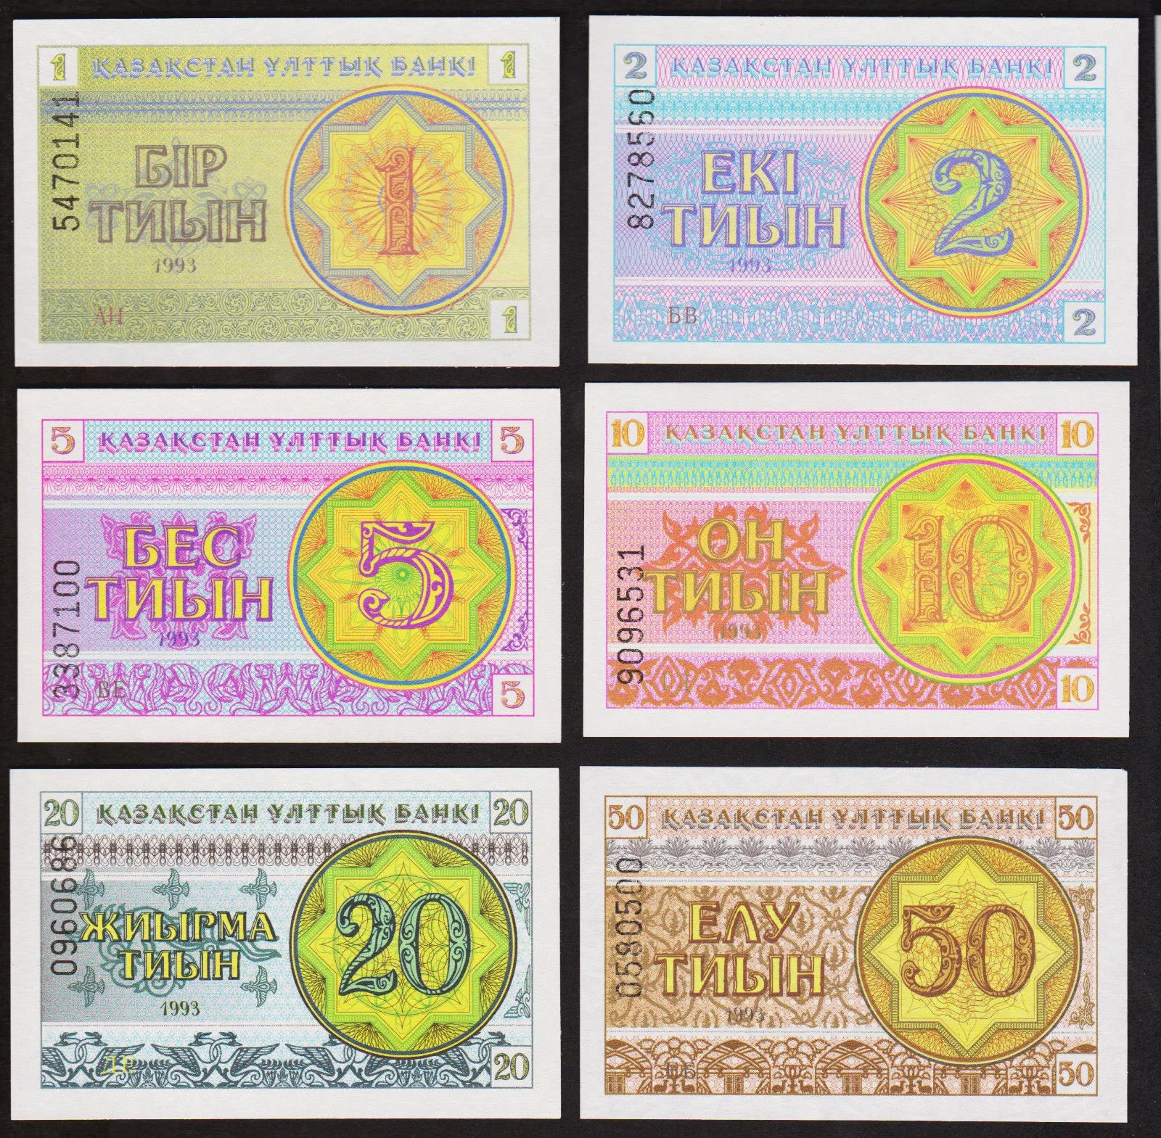

Slide 12
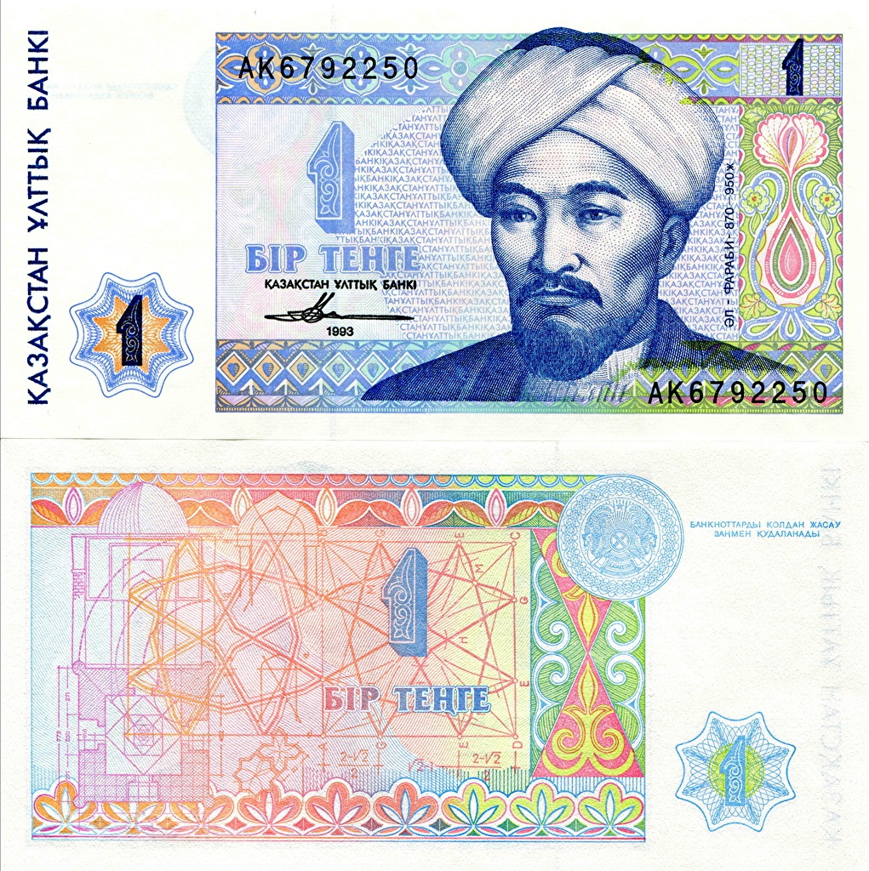

Slide 13
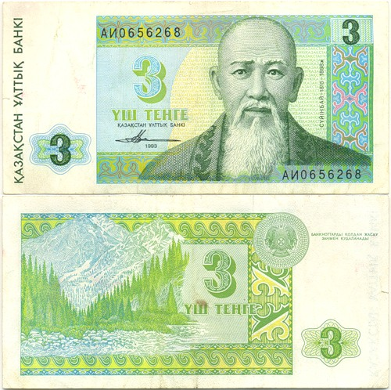

Slide 14
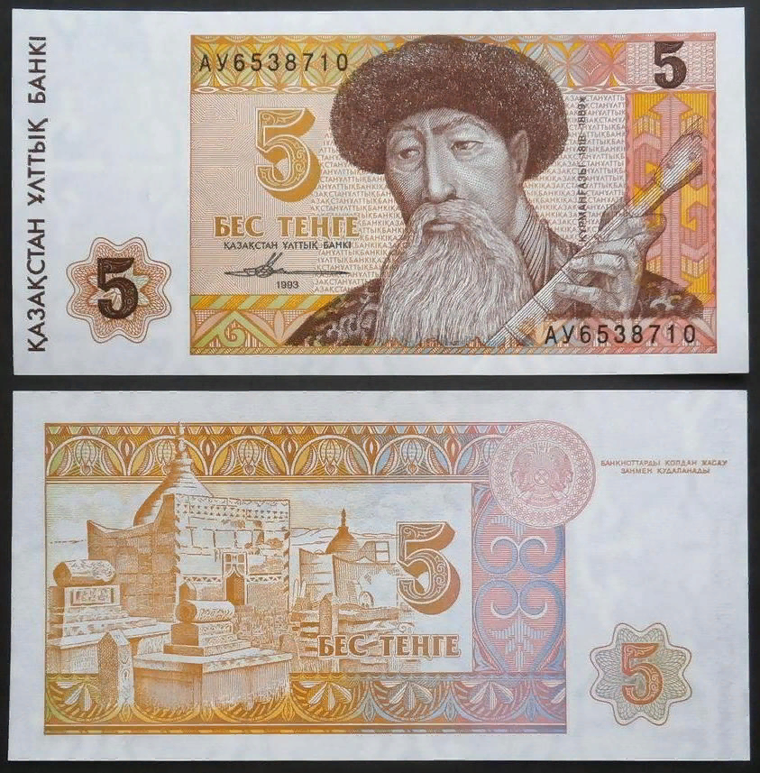

Slide 15
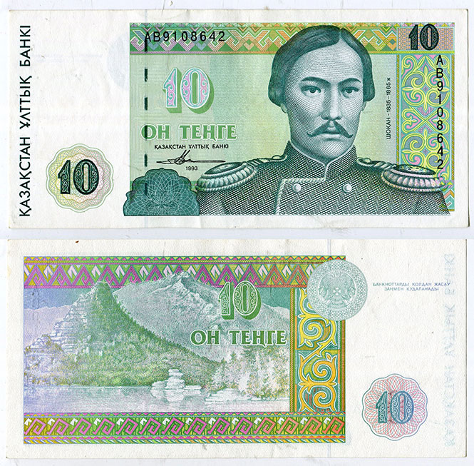

Slide 16
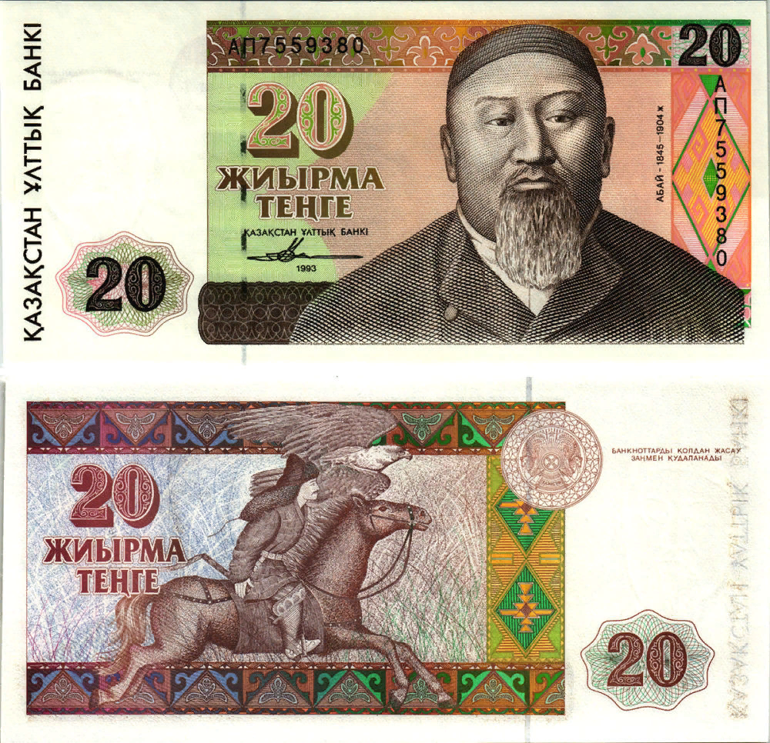

Slide 17
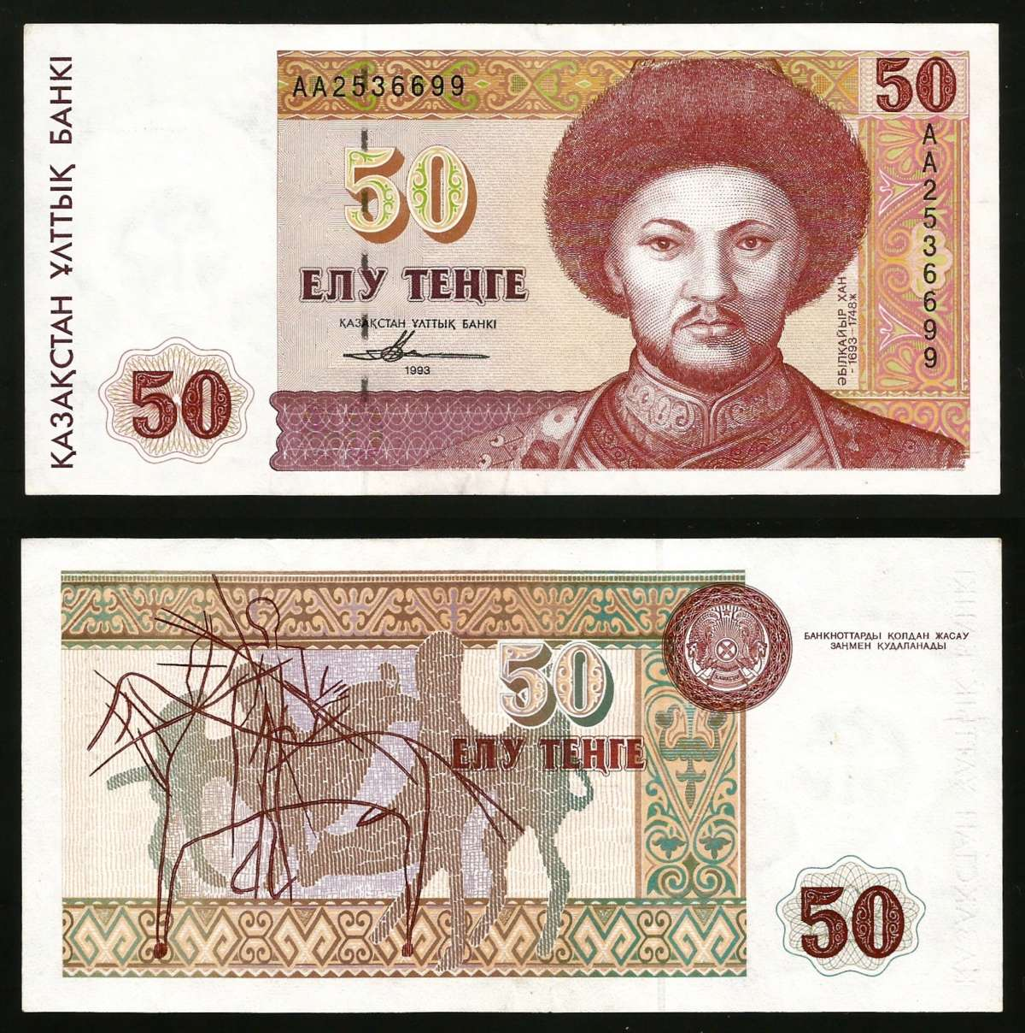

Slide 18
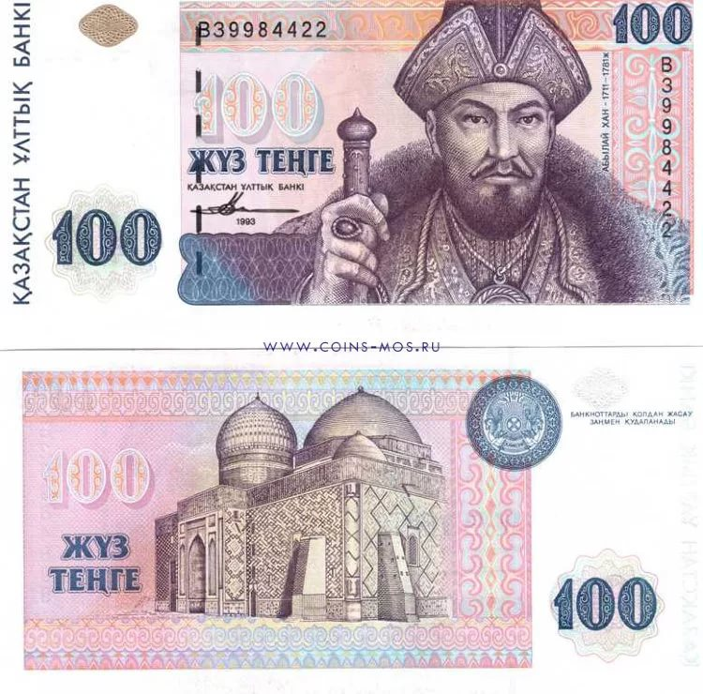

Slide 19
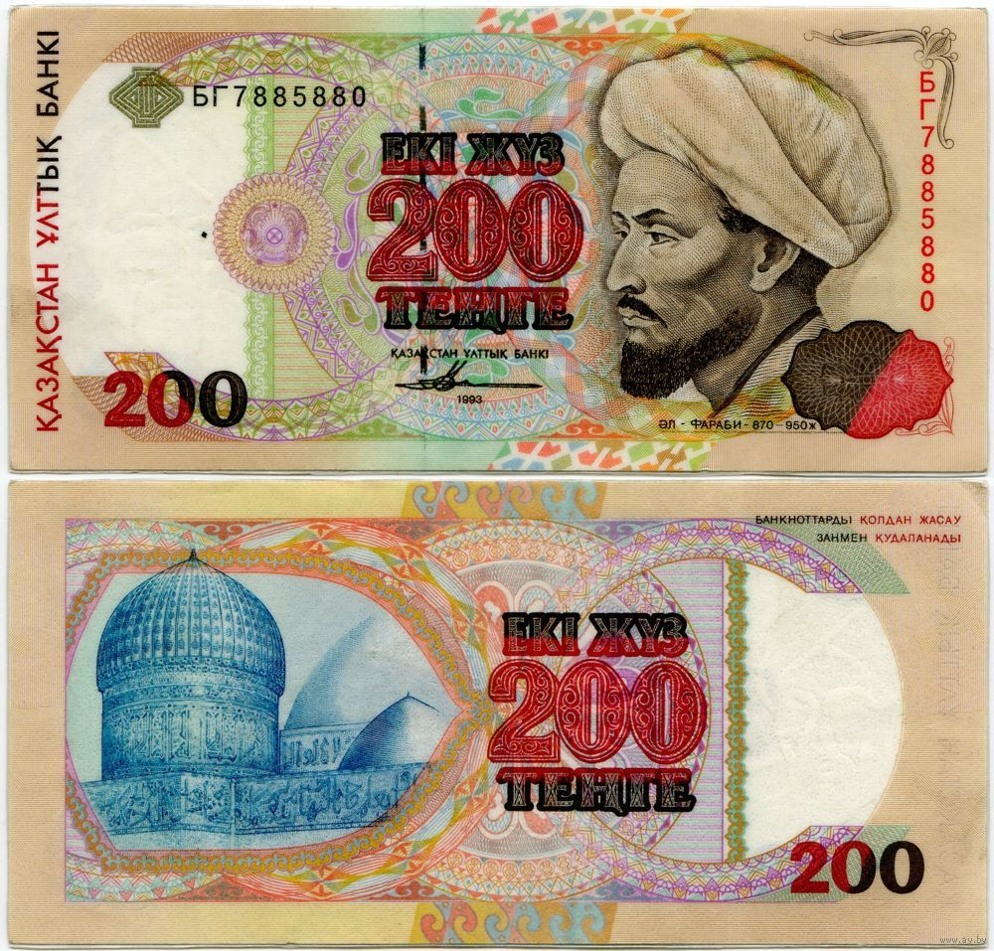

Slide 20
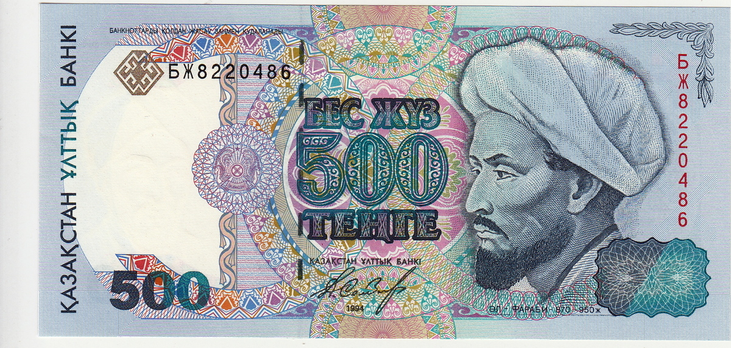
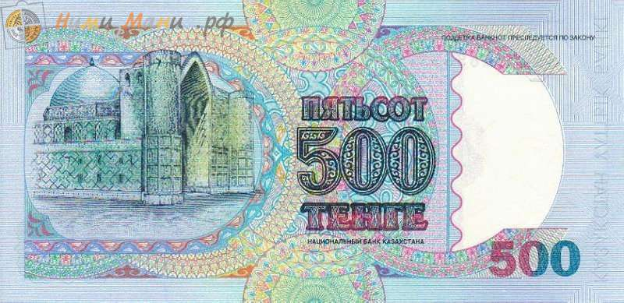

Slide 21
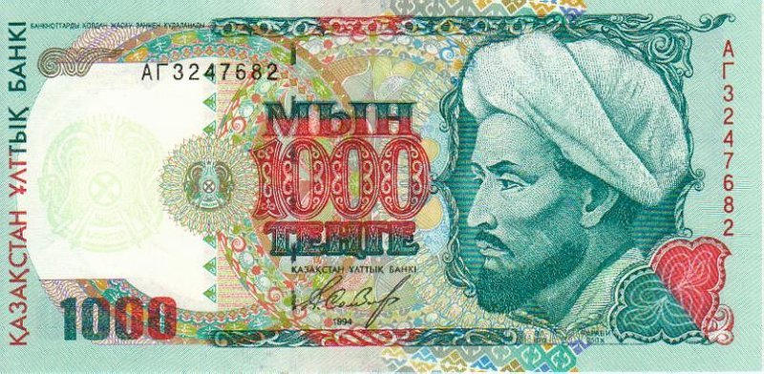
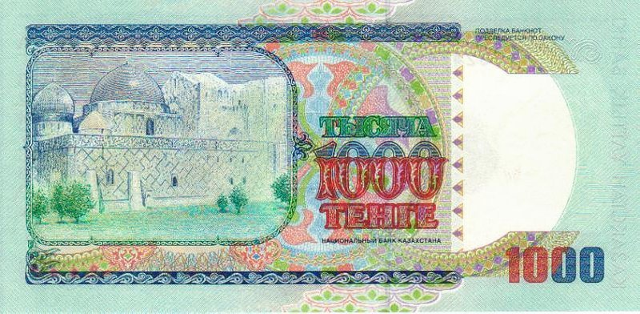

Slide 22
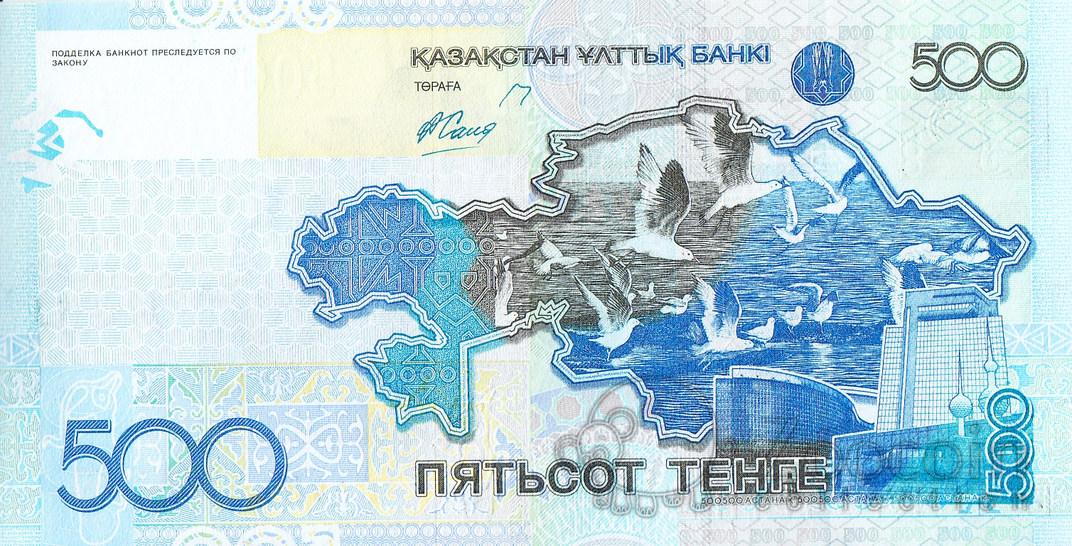
Начиная с 500-тенговой купюры, надписи пошли на казахском и русском языках. В этом плане нигде, кроме Казахстана, нет "двуязычной" национальной валюты.

Slide 23
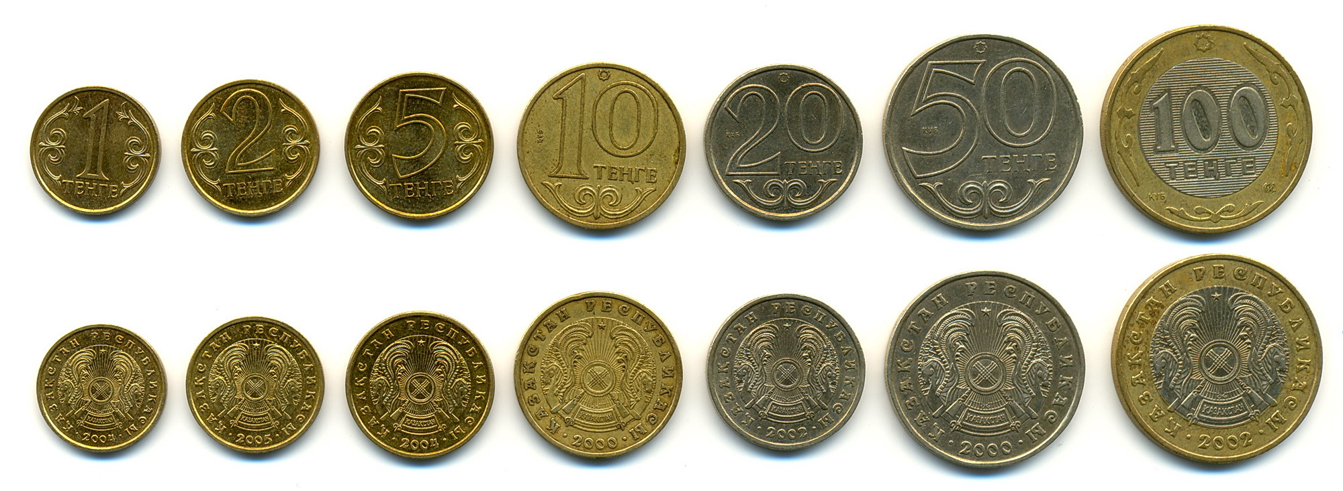

Slide 24
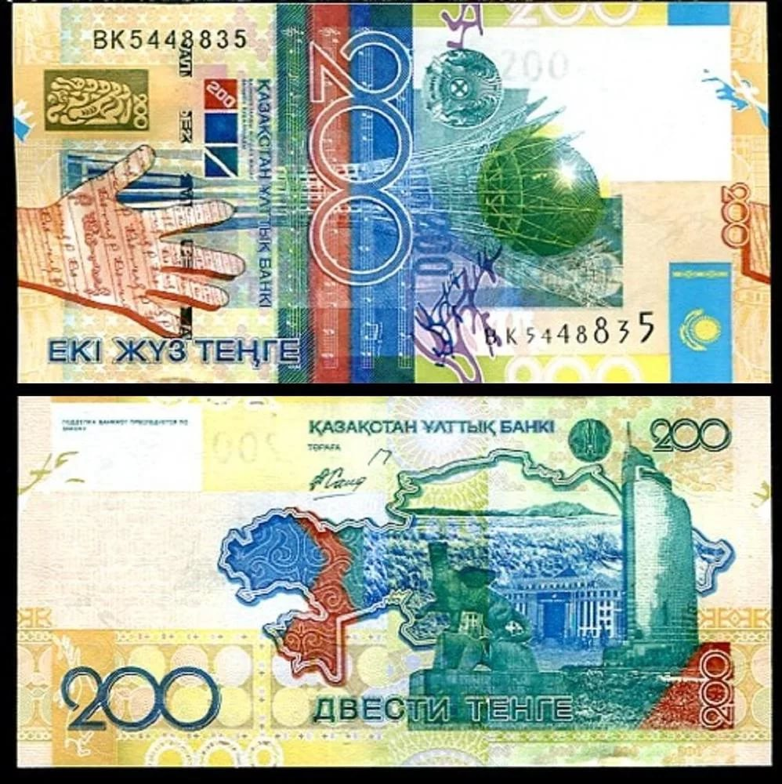

Slide 25
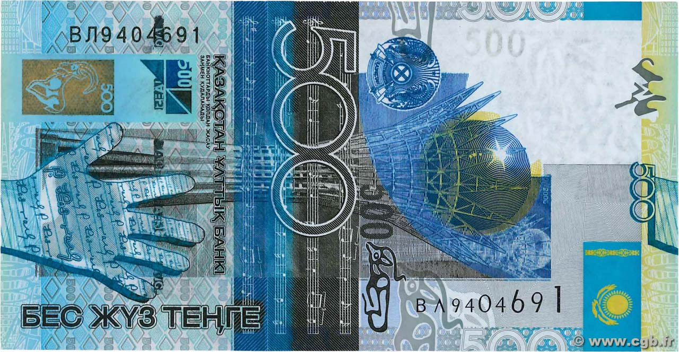
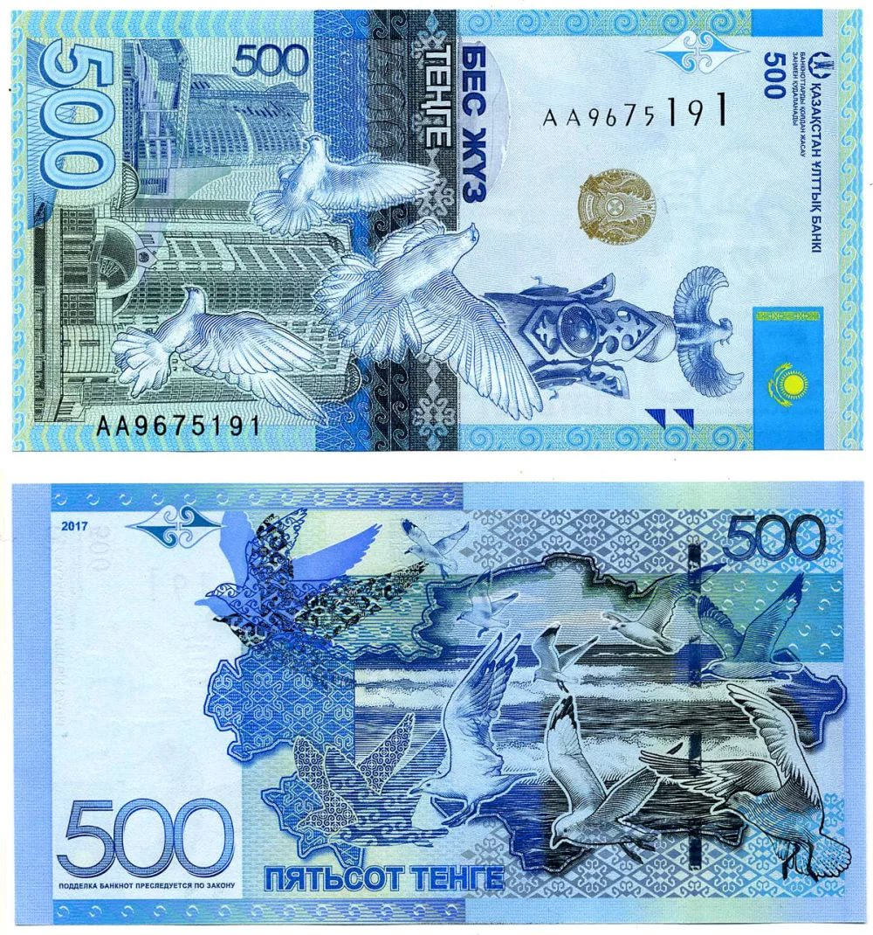
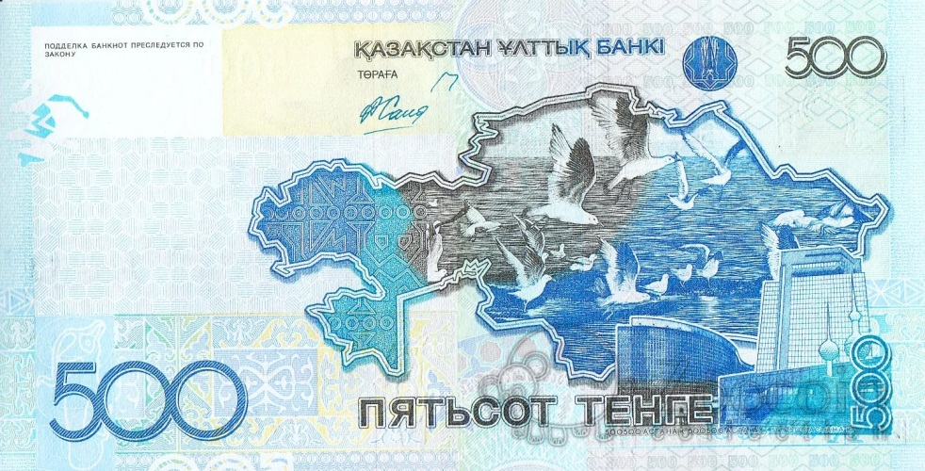

Slide 26
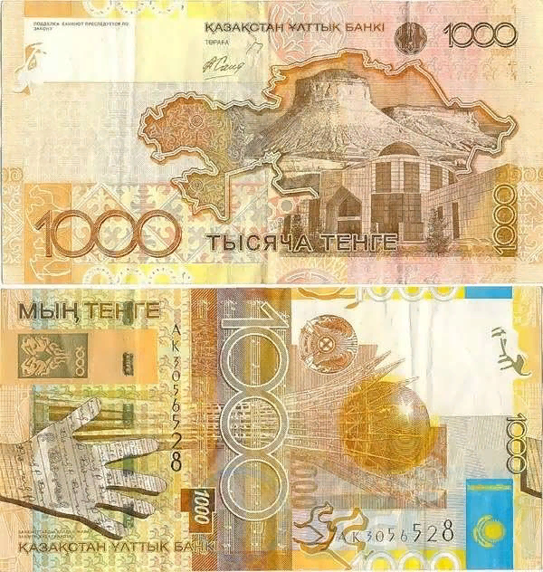
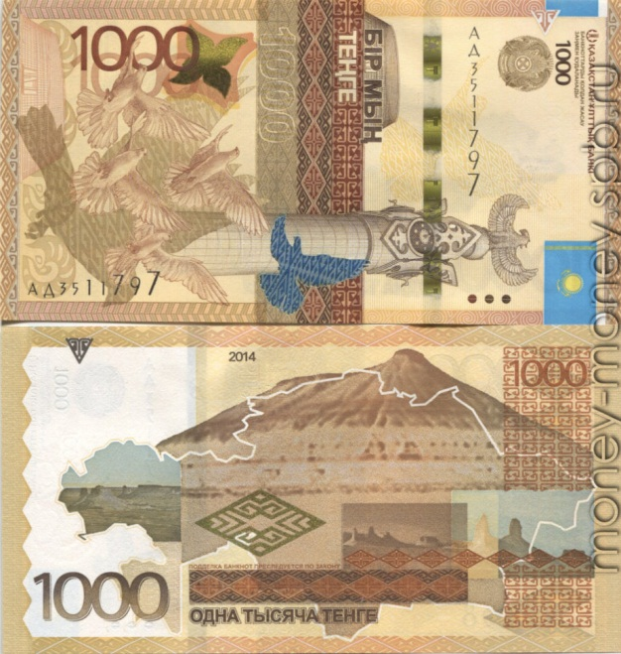
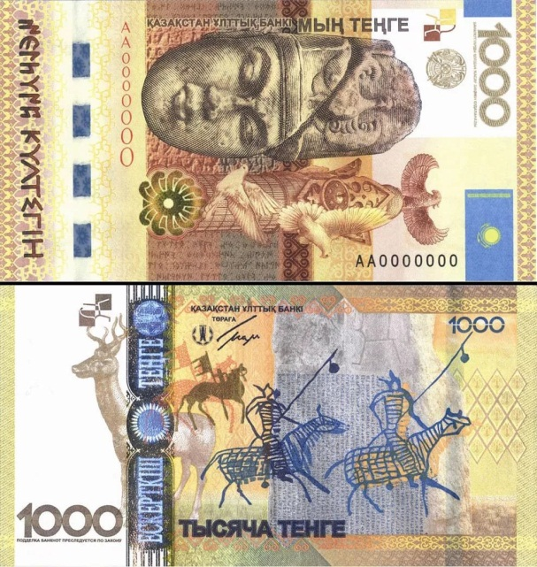
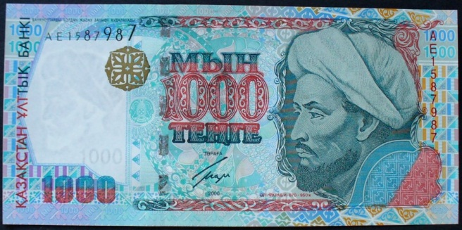
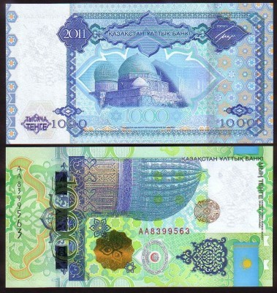
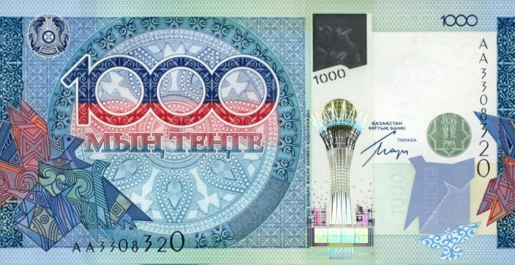

Slide 27
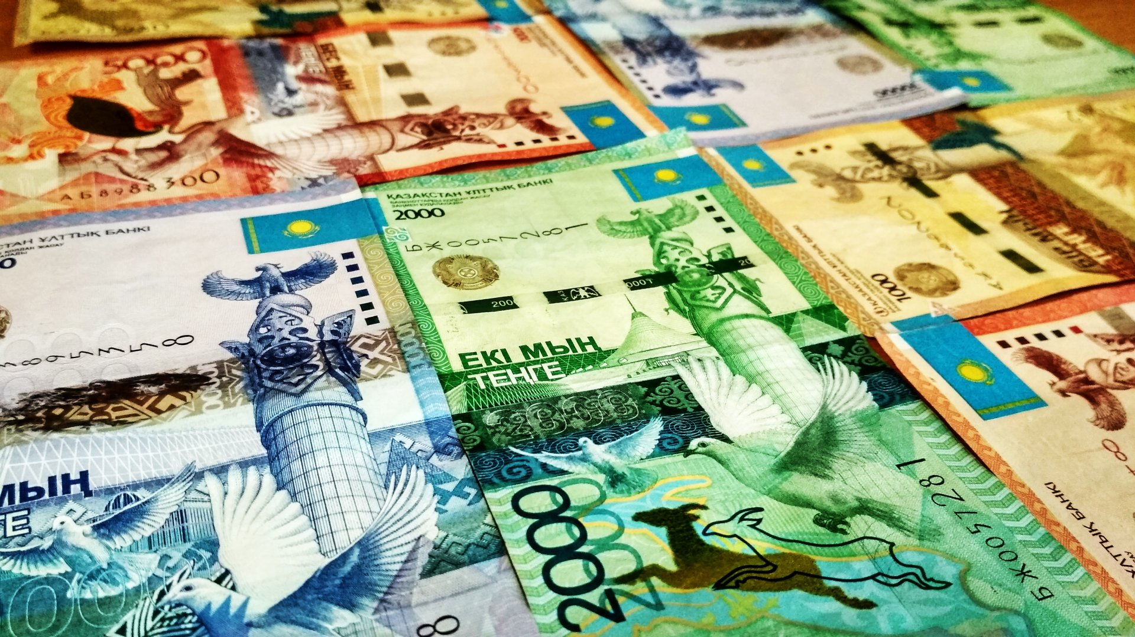
В целом дизайн отображает современность Казахстана, включает все государственные символы, изображения архитектурных объектов и природных ландшафтов страны.

Slide 28
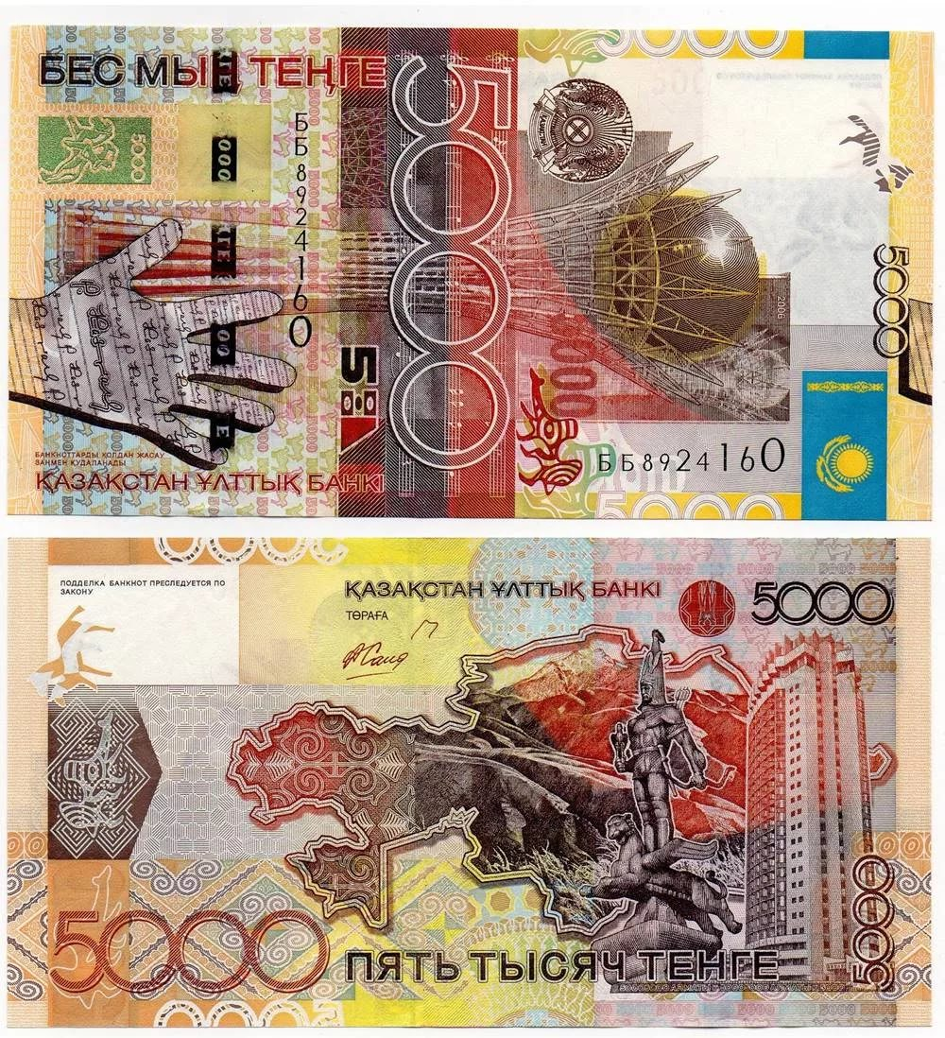
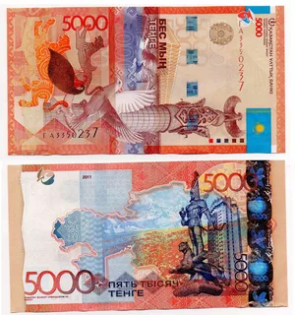

Slide 29
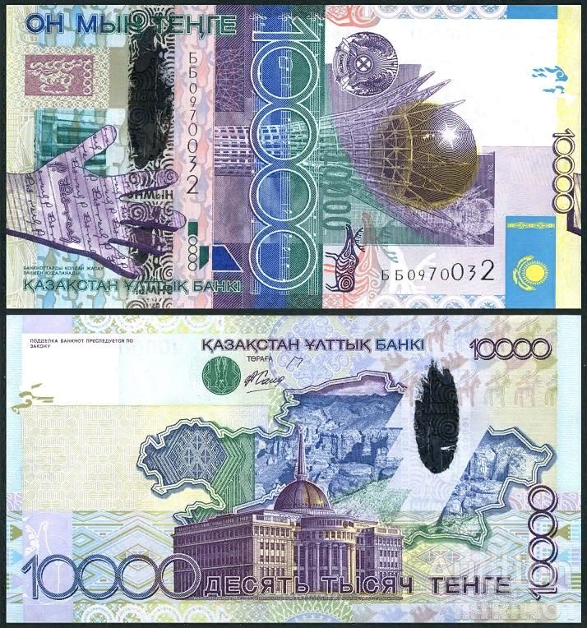
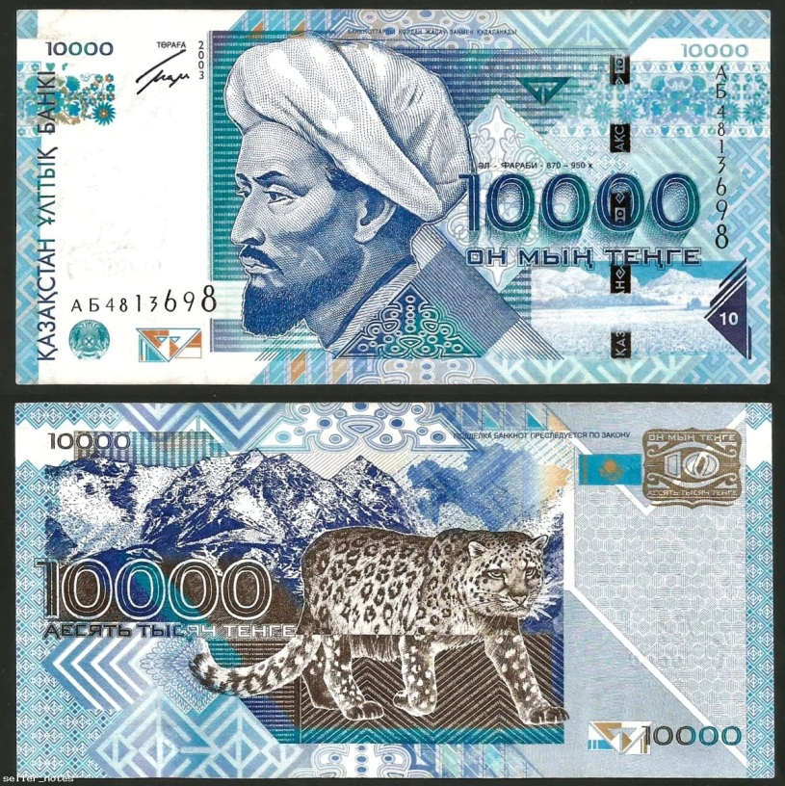
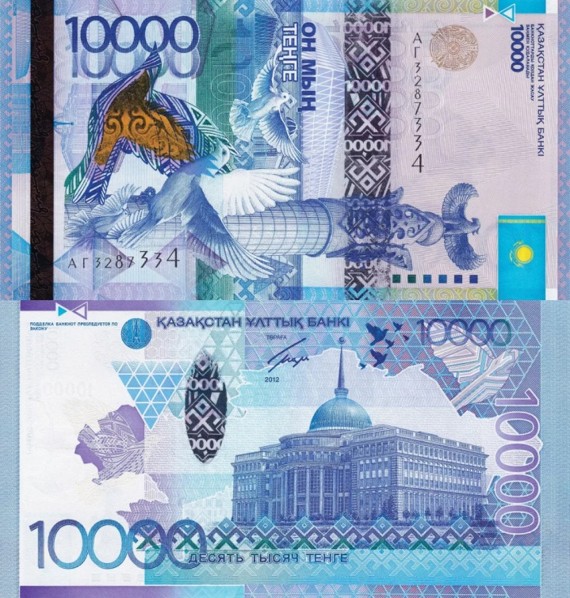

Slide 30
